Slide 1
La vision du monde
Marion RECHT 2nde2
Nazli MILADIZ 2nde2

Slide 2
Sommaire:
I – L’œil, le premier outil.
1)Schéma:
2) Fonctionnement:
3) Maladies et traitements:
4) Métiers:
II- Un appareil optique : la caméra.
1)Histoire:
2)Fonctionnement:
3) Ancêtres:
4) Métiers:

Slide 3
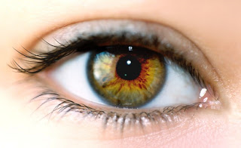
L’œil, le premier outil

Slide 4
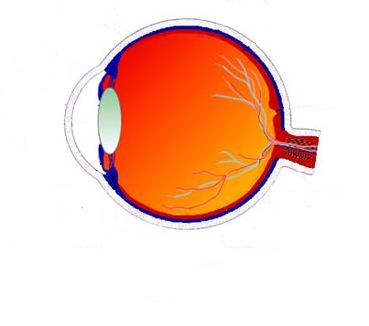
Schéma:
Cristallin
Rétine
Cornée
Fovéa
Iris
Nerf Optique

Slide 5
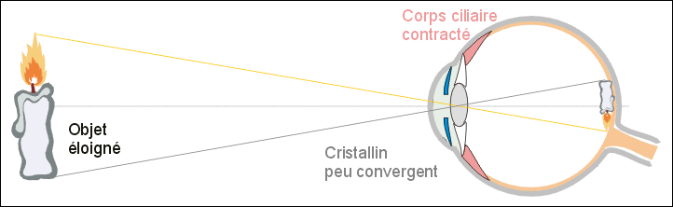
Fonctionnement de l’œil:

Slide 6

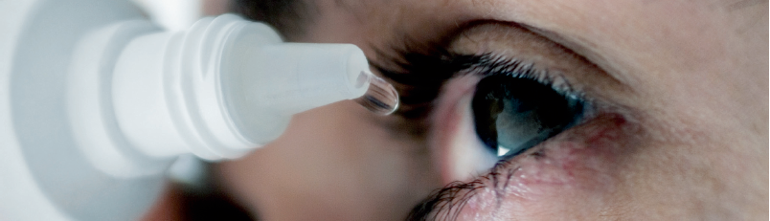
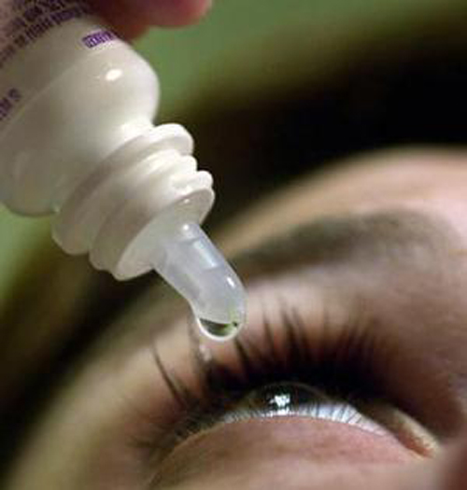
La conjonctivite:
Antibiotique

Slide 7
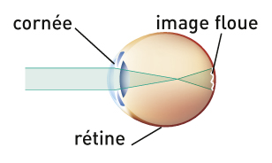
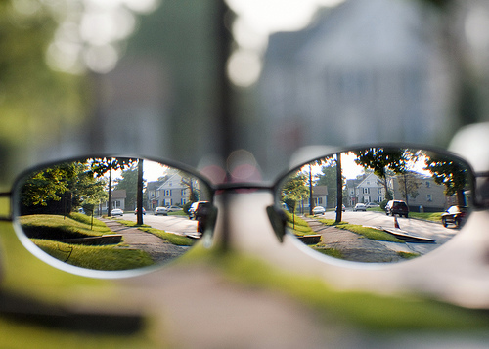
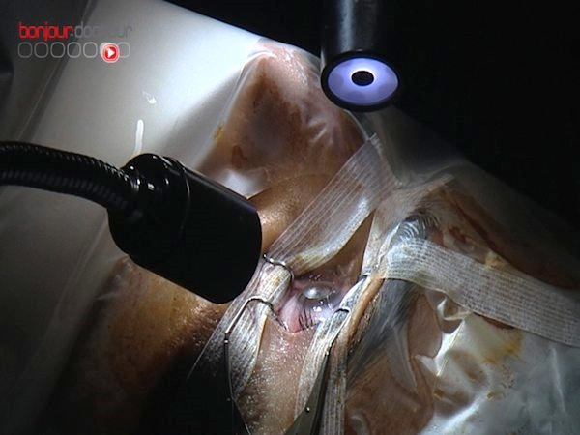
La myopie:
Lunettes avec verres concaves
Laser dans les cas les plus graves

Slide 8



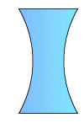
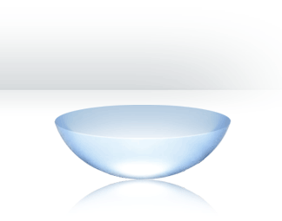
L’astigmatisme:
Lunette divergente et concave
Lentille

Slide 9

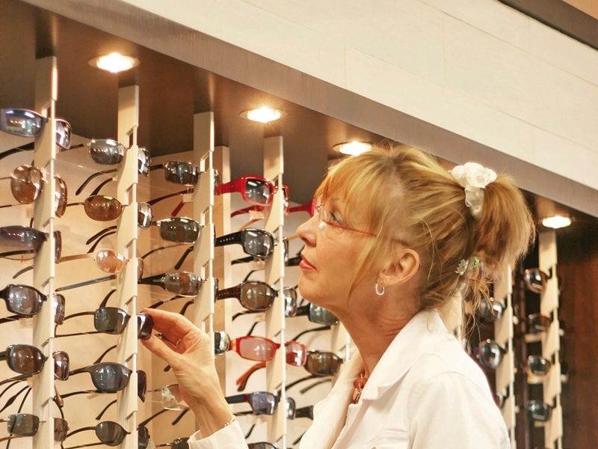
Les métiers:
Ophtalmologiste
Opticien

Slide 10
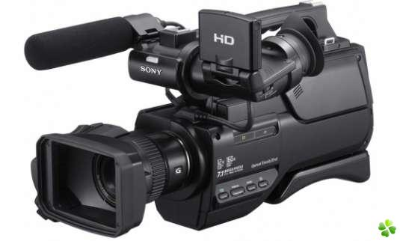
La caméra

Slide 11
Histoire :
Années 70 : Possibilities d’enregistrer le son simultanément à l’image.
1892 :
Invention du 35 mm
1932 :
Kodak lance le 8mm.
1922 : Invention de l’objectif 9.5mm.
1965 :
Invention du super 8
1985 :
Prix du materiel accessible au grand public
1923 :
Invention de l’objectif 16mm

Slide 12
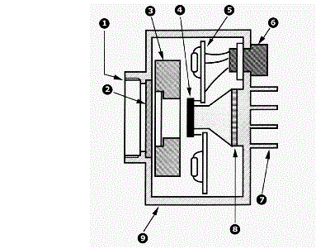
Fonctionnement de la caméra :
1. Adaptateur
2. Fenêtre optique
3. Obturateur mécanique
4. Détecteur CCD
5. Amplificateur
6. Connexion pour alimenté
7. Dissipateur
8. Refroidisseur
9. Coque

Slide 13
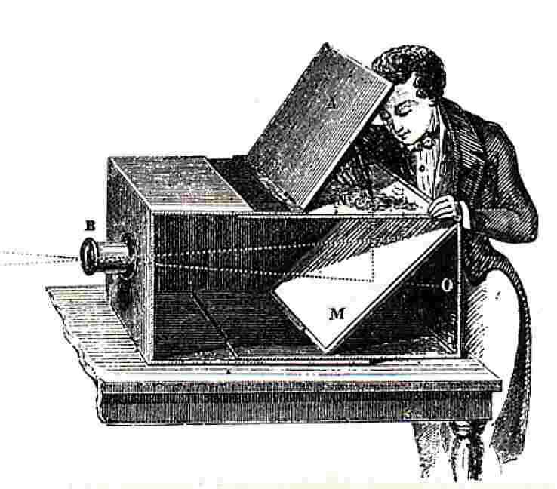

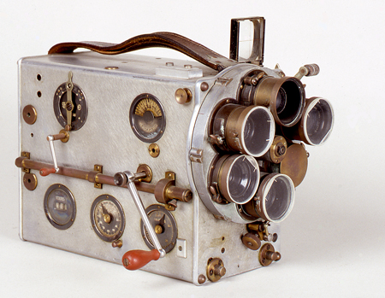
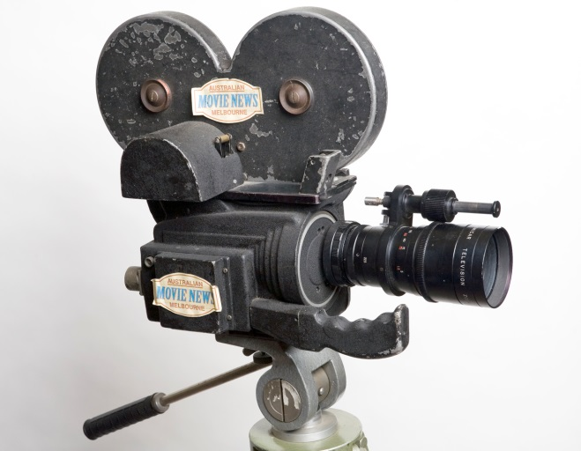
Quelques ancêtres:
Caméra Obscura
Phénakistiscope
Caméréclair
Caméra Mitchell

Slide 14
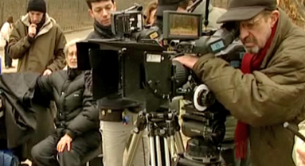
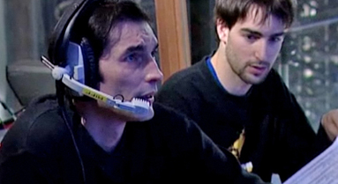
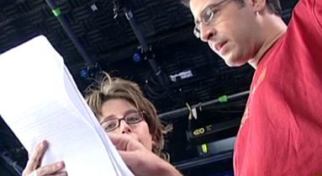
Quelques Métiers:
Cadreur
Réalisateur
Scripte

